Slide 1


日志聚类分析
业务影响分析

Slide 2
目标
自动快速问题定位
运行异常实时告警
快速明确业务影响度

Slide 3
现状
庞杂的海量日志
人工查找周期长效率低
无法第一时间查看全貌
核心根因无法量化判定

Slide 4
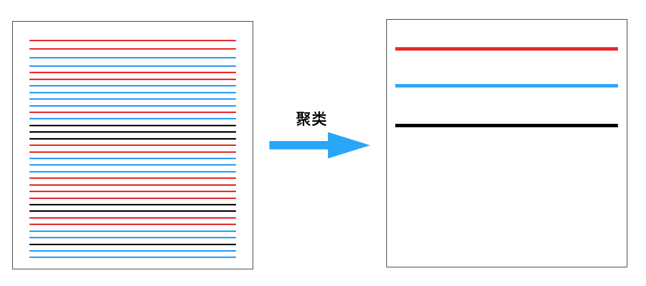
解决方案-日志聚类
日志聚类：指采集文本日志时，将相似度高的数据聚合在一起，提取共同的日志模型，快速掌握日志全貌。

Slide 5
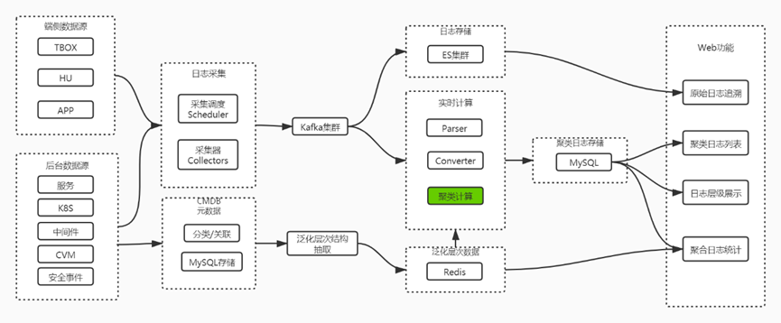
技术架构

Slide 6
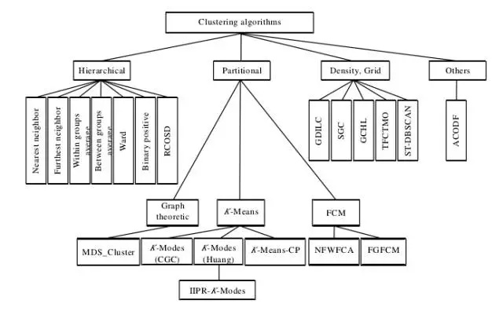
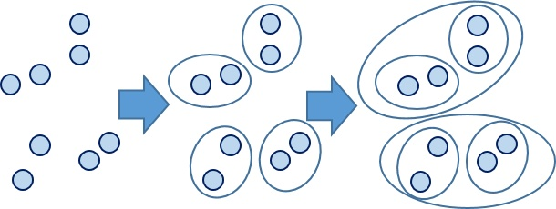
核心算法-层次聚类算法
层次聚类算法介绍
假设有 n 个待聚类的样本，对于层次聚类算法，它的步骤是：
步骤一：（初始化）将每个样本都视为一个聚类；
步骤二：计算各个聚类之间的相似度；
步骤三：寻找最近的两个聚类，将他们归为一类；
步骤四：重复步骤二，步骤三；直到所有样本归为一类。
整个过程就是建立一棵树，在建立的过程中，可以在步骤四设置所需分类的类别个数，作为迭代的终止条件。

Slide 7
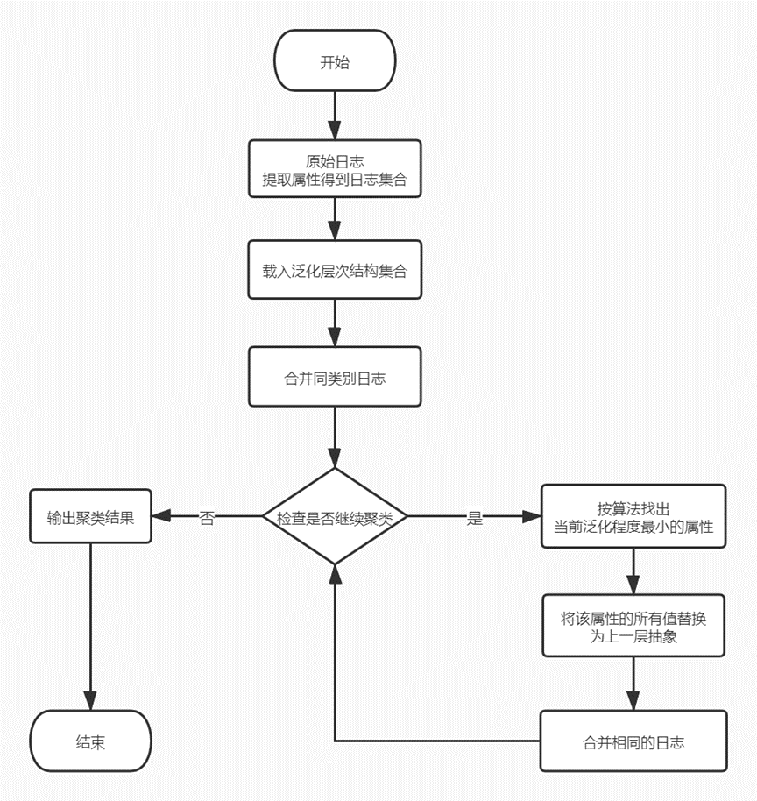
核心算法-处理流程

Slide 8
核心算法-算法定义
为了确定日志聚类泛化的程度，我们需要先了解一些定义：
属性 ( Attribute )：构成报警日志的基本信息，如机器、环境、时间等，记作 AiAi。
值域 ( Domain )：属性 AiAi 的值域 ( 取值范围 )，记作 Dom(Ai)Dom(Ai)。
泛化层次结构 ( Generalization Hierarchy )：对于每个属性 AiAi，都有一个对应的泛化层次结构，记作 GiGi。
不相似度 ( Dissimilarity )：
定义为 d(a1,a2)d(a1,a2)。它接受两个报警 a1a1、a2a2 作为输入，并返回一个数值量，表示这两个报警不相似的程度。
当 d(a1,a2)d(a1,a2) 较小时，表示报警 a1a1 和报警 a2a2 越相似，相反越大则越不相似。
为了计算不相似度，则需要用户预先定义好报警信息的 泛化层次结构。
计算 d(a1,a2)d(a1,a2)，我们先定义两个属性值的不相似度：
令 x1x1、x2x2 为 a1a1、a2a2 某个属性 AiAi 的两个不同的值，x1、x2∈Dom(Ai)x1、x2∈Dom(Ai)。
在属性 AiAi 的泛化层次结构 GiGi 中，通过一个公共点父节点 pp 连接 x1x1、x2x2 的最短路径长度。
δ(⋅,⋅)δ(·,·) 表示两节点的最短路径长度，把它们累加起来以表示两个属性的不相似度。
d(x1,x2):=min{δ(x1,p)+δ(x2,p)∣p∈Gi,x1⊴p,x2⊴p}(1)(1)d(x1,x2):=min{δ(x1,p)+δ(x2,p)∣p∈Gi,x1⊴p,x2⊴p}
警报的所有属性都加入计算，累加报警的所有属性的不相似度，即可表示报警的不相似度。
对于两个报警 a1a1、a2a2，其不相似度的计算公式为：
d(a1,a2):=∑i=1nd(a1[Ai],a2[Ai])(2)(2)d(a1,a2):=∑i=1nd(a1[Ai],a2[Ai]

Slide 9
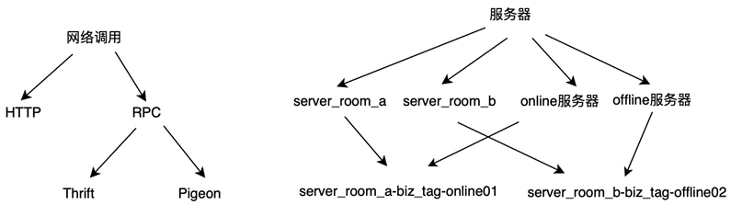
核心算法-不相似度计算示例
在上图 的泛化层次结构中：
d(“Thrift”, “Pigeon”) = d(“RPC”, “Thrift”) + d(“RPC”, “Pigeon”) = 1 + 1 = 2
对于两个报警 a1a1、a2a2，其不相似度的计算公式为：
d(a1,a2):=∑i=1nd(a1[Ai],a2[Ai])(2)(2)d(a1,a2):=∑i=1nd(a1[Ai],a2[Ai])
举例：参考上图 的泛化层次结构：
a1a1 = (“server_room_b-biz_tag-offline02”, “Thrift”)
a2a2 = (“server_room_a-biz_tag-online01”, “Pigeon”)
d(a1,a2)d(a1,a2) =d(“server_room_b-biz_tag-offline02”, “server_room_a-biz_tag-online01”) +d(“Thrift”, “Pigeon”)
d(a1,a2)d(a1,a2) =d(“server_room_b-biz_tag-offline02”, “服务器”) +d(“server_room_a-biz_tag-online01”, “服务器”) +d(“RPC”, “Thrift”) +d(“RPC”, “Pigeon”)
= 2 + 2 + 1 + 1 = 6

Slide 10
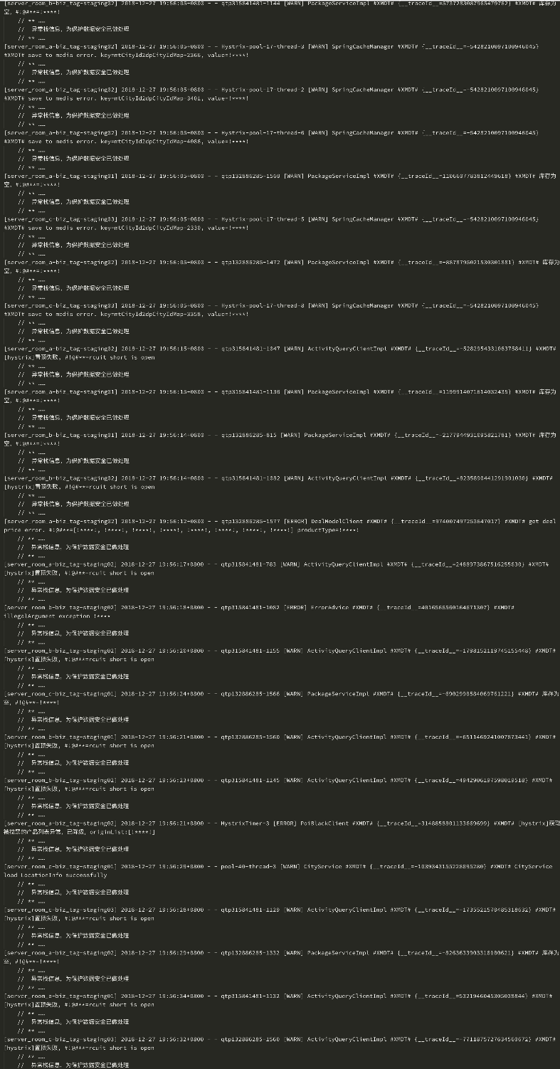
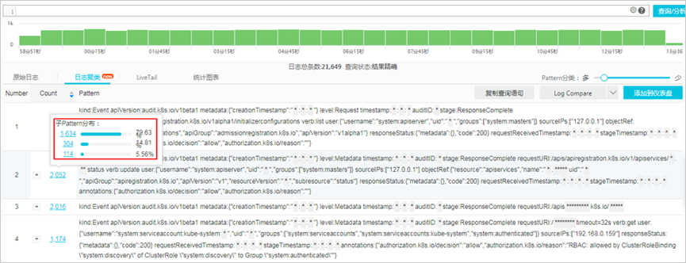
示例
处理后
处理前
序号 | 范围 | 错误源 | 环境 | 定位 | Summary | Count
1 | 所有机房 | 运营活动 | Staging | com.*.*.*.ActivityQueryClientImpl | [hystrix]置顶失败, circuit short is open | 291
2 | 所有机房 | A/B测试 | Staging | com.*.*.*.AbExperimentClient | [hystrix] tripExperiment error, circuit short is open | 105
3 | 所有机房 | 缓存 | Staging | com.*.*.*.CacheClientFacade | com.netflix.hystrix.exception.HystrixTimeoutException: c-cache-rpc.common_deal_base.rpc execution timeout after waiting for 1000ms. | 15
4 | 所有机房 | 产品信息 | Staging | com.*.*.*.queryDealModel | Caused by: com.meituan.service.mobile.mtthrift.netty.exception.RequestTimeoutException: request timeout | 14
5 | 所有机房 | 产品中心 | Staging | com.*.*.*.CommonProductQueryClient | com.netflix.hystrix.exception.HystrixTimeoutException: commonQueryClient.getBusinessLicense execution timeout after waiting for 100ms. | 9
6 | 所有机房 | 产品中心 | Staging | com.*.*.*.getOrderForm | java.lang.IllegalArgumentException: 产品无库存 | 7

Slide 11
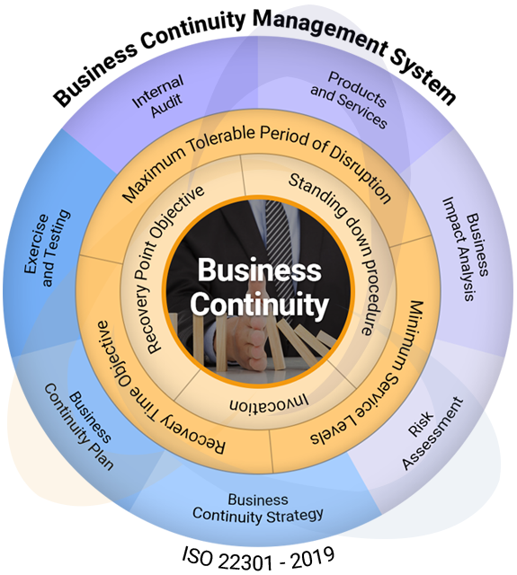
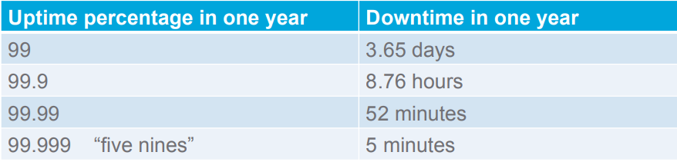
业务影响分析-概念
业务影响分析(BIA)是整个业务连续性管理（BCM）流程建立的基础工作，用以识别、量化业务流程中出现的损失、中断或受阻的情况下对组织的业务造成的影响，通过分析所得的数据，确定业务连续性管理的策略。

Slide 12
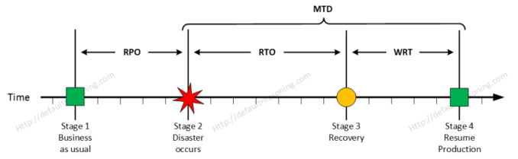
业务影响分析-收益及关键关键点
业务影响分析收益：
a.业务影响分析的目的是帮助平台了解其关键产品和服务以及相关的业务活动；
b.评估活动中断后随时间推移的影响，其中包括定性与定量的；
c.为恢复活动确定优先级；
d.以多快的速度恢复业务活动至最低可接受水平；
e.识别恢复所需的关键资源、重要记录；
f.识别相互依赖关系（包括内部和外部）；
g.确定恢复目标（RTO/RPO），最后获得必要信息，作为 BCP 的输入

Slide 13
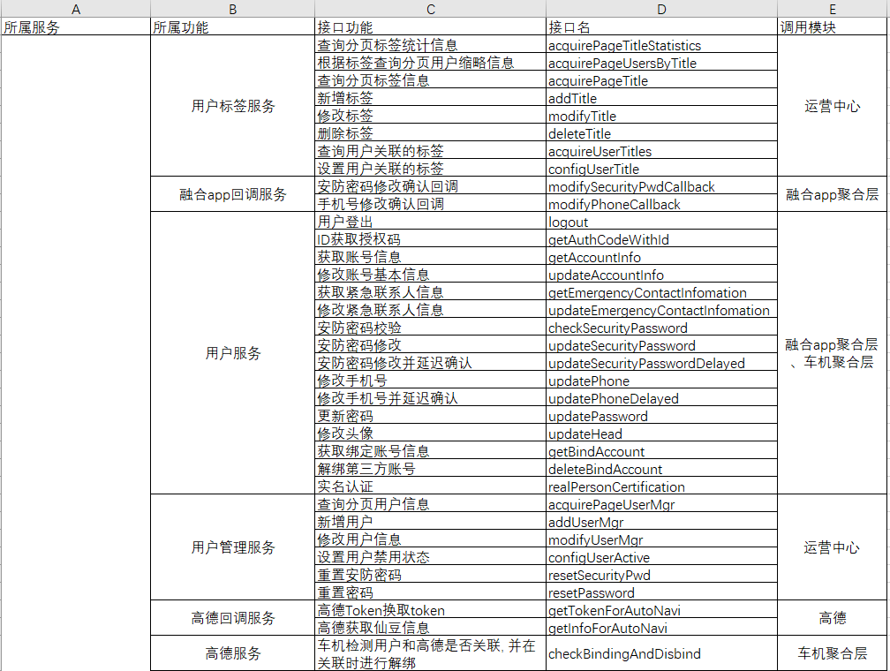
业务重要等级模型：
业务重要等级得分 =(面向用户得分1.5+法规要求得分1.5+MTPD 得分*1.5+替代方
业务重要等级分析：
a) 评估业务活动的重要等级
（1）内外用户关联性评估
与外部用户有关的业务的分值为 2 分，
与内部用户有关的业务的分值为 1 分，
无关的为 0 分；
（2）是否有监管机构的法规要求
业务有相关法规上的监管要求，评估分值为 1 分，
业务没有相关的法规监管上的要求，评估分值为 0 分
（3）最大可接受的中断时间（MTPD）
小于等于 2 小时评估分值为 5 分，
大于 2 小时且小于等于 4 小时评估分值为 4 分，
大于 4 小时且小于等于 8 小时评估分值为 3 分，
大于 8 小时且小于等于 24 小时评估分值为 2 分，
大于 24 小时评估分值为 1 分）；
（4）是否有替代性业务
有替代性业务 -1分
无替代性业务 0分

Slide 14
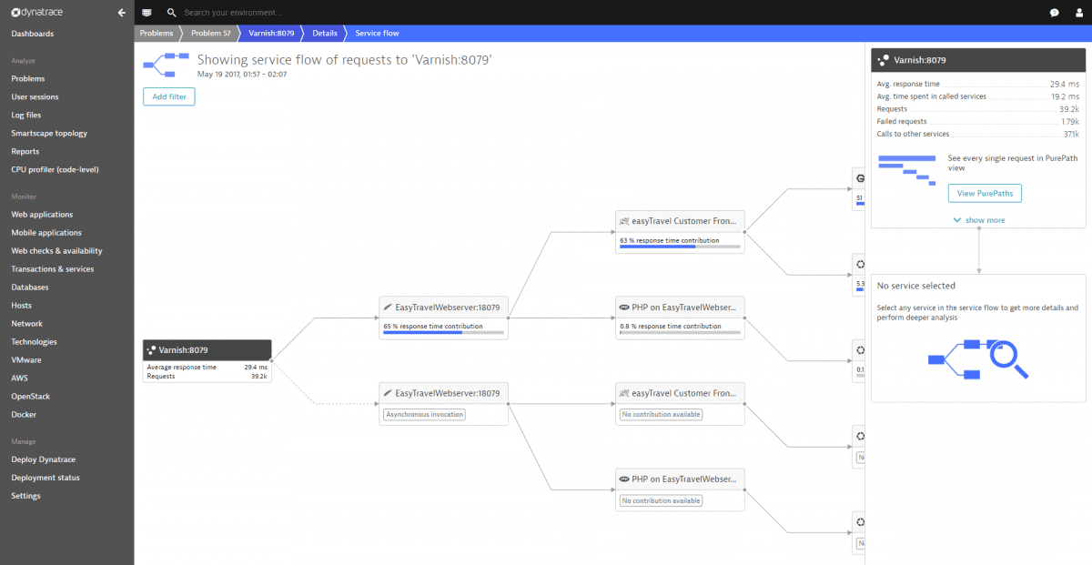
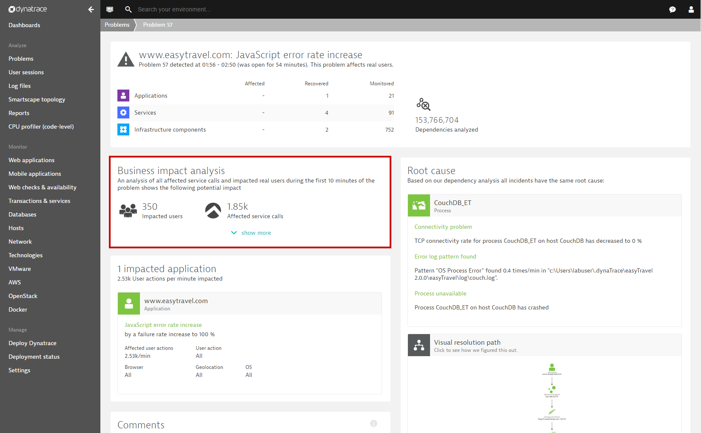
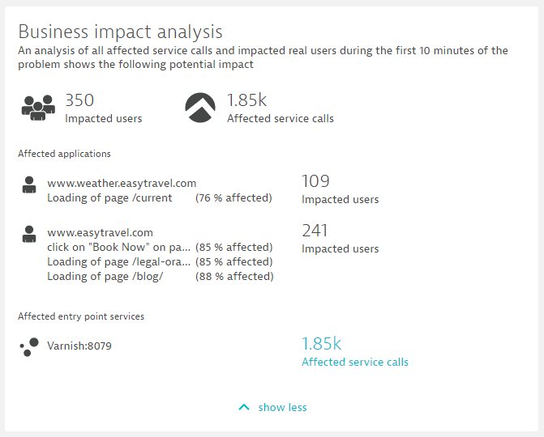
业务影响分析-参考示例

Slide 15


THANKS.
THANKS .
Q&A

